Slide 1
Развитие мелкой моторики.
Составили педагоги :
Тоотс Е.А.
Черепахина Т.А.

Slide 2
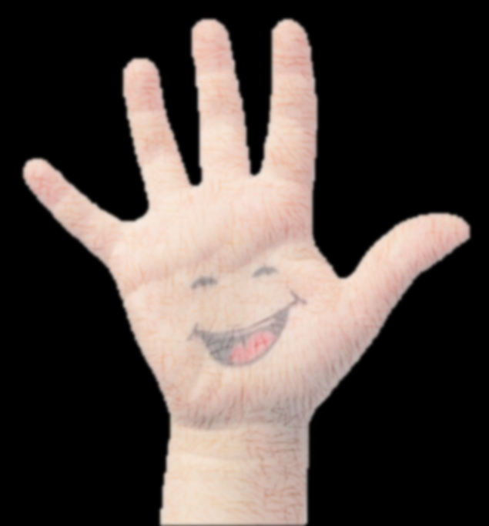
Мелкая моторика – это тонкие произвольные движения пальцев рук.
На кончиках пальцев расположены нервные окончания, которые способствуют передаче огромного количества сигналов в мозговой центр, а это влияет на развитие ребёнка в целом.
Процессу совершенствования мелкой моторики необходимо уделять немалое внимание. Ведь от того, насколько ловкими и проворными станут его пальчики, зависят его будущие успехи в обучении, а в особенности при выполнении письменных работ.
Развитие навыков мелкой моторики является источником ускоренного совершенствования речи, мышления и психического развития.
Работу по развитию движений пальцев и кисти рук следует проводить систематически мы представим вашему вниманию различные упражнения, которые можно выполнять с ребёнком дома.

Slide 3
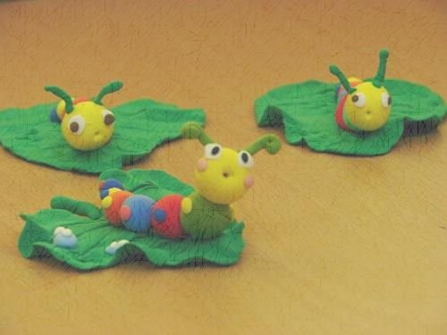
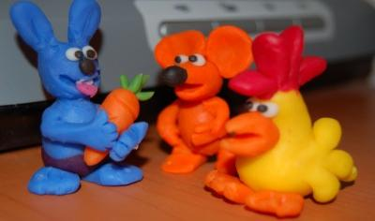
Лепка.
С детьми можно лепить из пластилина, солёного теста. Солёное тесто больше подходит для первого знакомства с лепкой. Оно мягче и безопаснее пластилина. Можно приготовить его в домашних условиях, а можно купить готовое. Первое, что показываем ребёнку – это то, как тесто мнётся, меняет форму, как отщипывать кусочек, скатывать колбаску, втыкать разные мелочи в него.

Slide 4
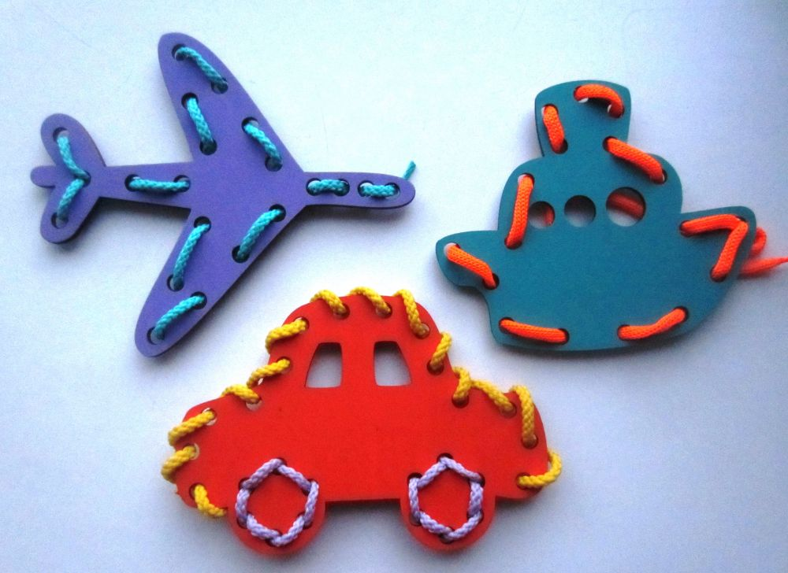
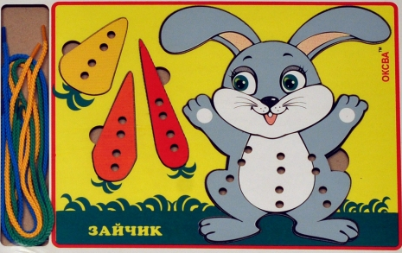
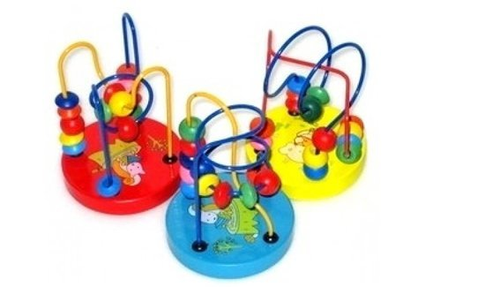
Игры-шнуровки.
Игры –лабиринты.

Slide 5
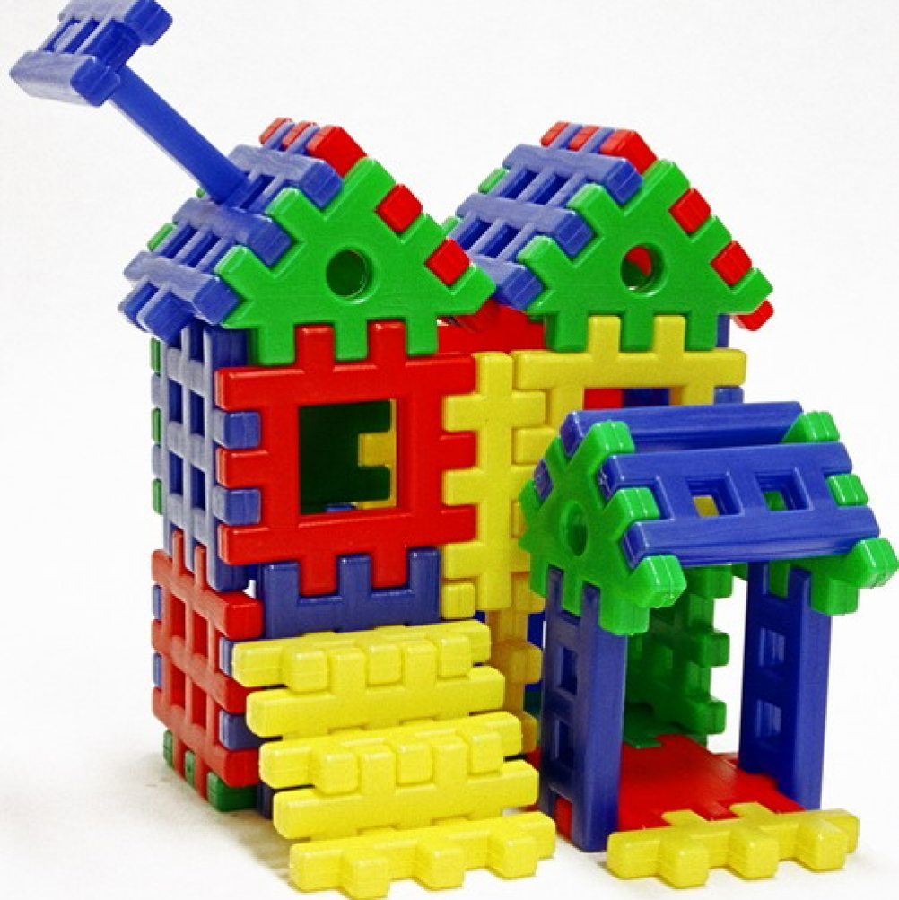
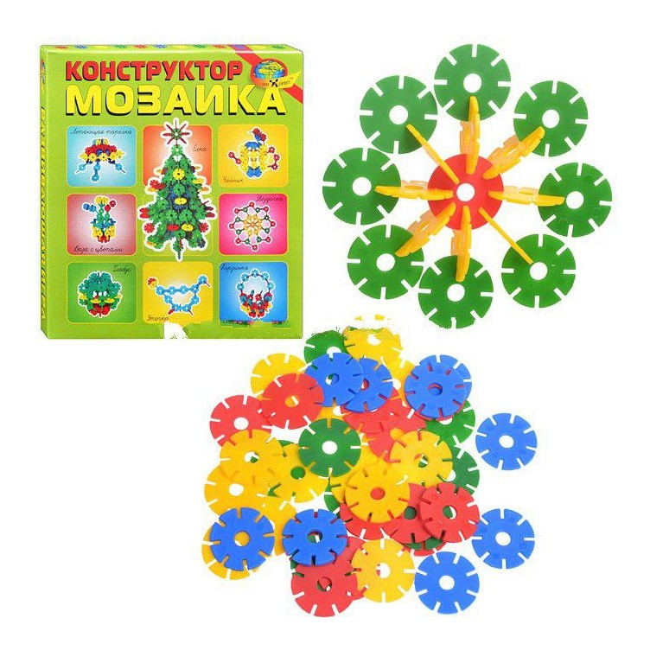
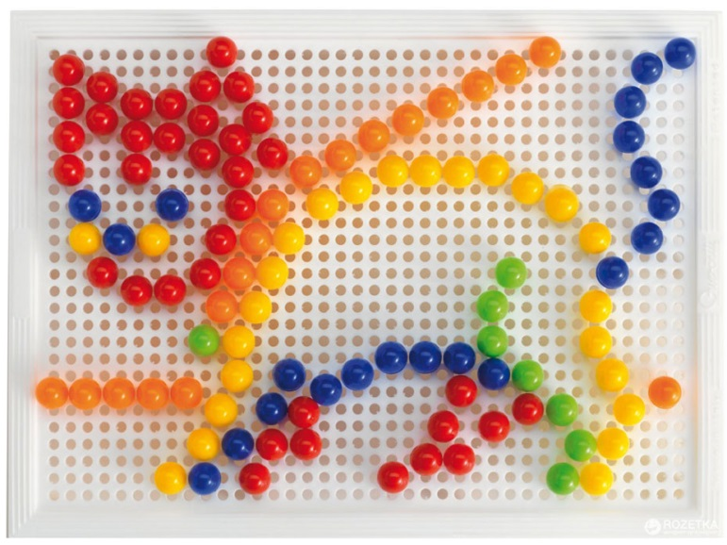
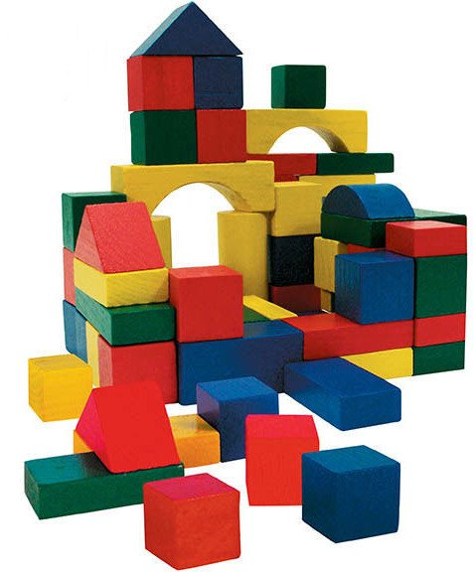
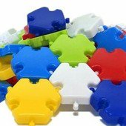
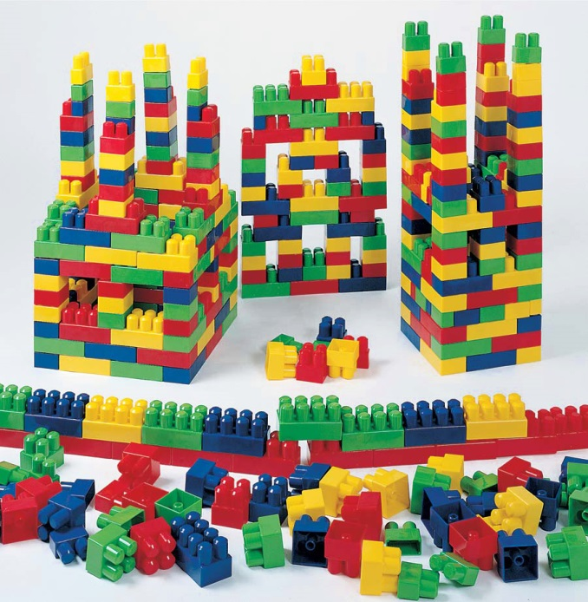
Мозаика . Разного вида конструкторы.

Slide 6
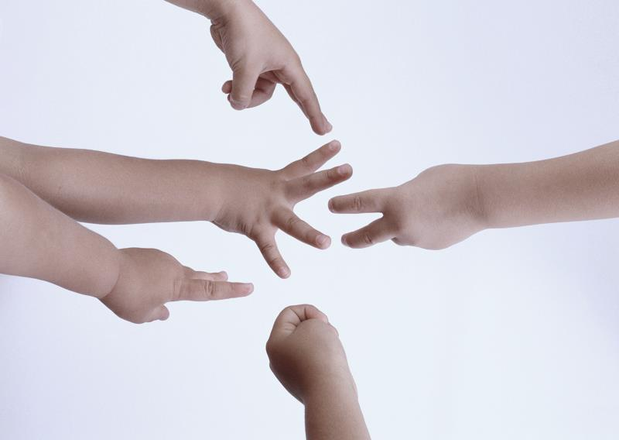
Пальчиковая гимнастика.
Домик
Дом стоит с трубой и крышей,
На балкон гулять я вышел.
Ладони направлены под углом, кончики пальцев соприкасаются; средний палец правой руки поднят вверх, кончики мизинцев касаются друг друга, выполняя прямую линию (труба, балкон).
Очки
Бабушка очки надела
И внучонка разглядела.
Большой палец правой и левой руки вместе с остальными образуют колечко. Колечки поднести к глазам
Лодка
Лодочка плывет по речке,
Оставляя на воде колечки.
Обе ладони поставлены на ребро, большие пальцы прижаты к ладоням (как ковшик).

Slide 7
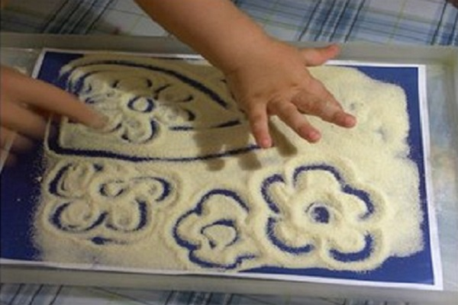
Рисуем пальцами.
На поднос насыпать слой манки или песка и попробовать пальцем нарисовать что-нибудь.

Slide 8
Игры с предметами
домашнего обихода.

Slide 9
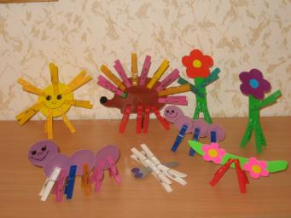
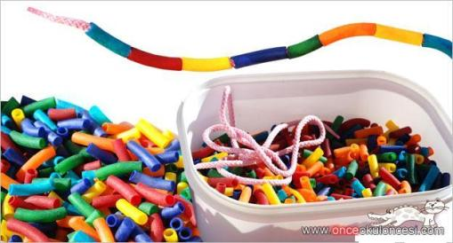
Игры с прищепками.
Для этой игры понадобятся прищепки разных цветов и не слишком тугие, вырезанные из картона шаблоны тучки, елочки, ёжика. С помощью прищепок ребёнок может сделать иголки для еда, лучики для солнца, крылья для птицы и т.д.
Бусы из макарон.
Понадобятся макароны разных размеров, но с широкими отверстиями и шнурок.
Задача ребенка – сделать бусы для мамы, нанизав макароны на шнурок. Для привлечения интереса или усложнения задания макароны можно предварительно раскрасить.

Slide 10
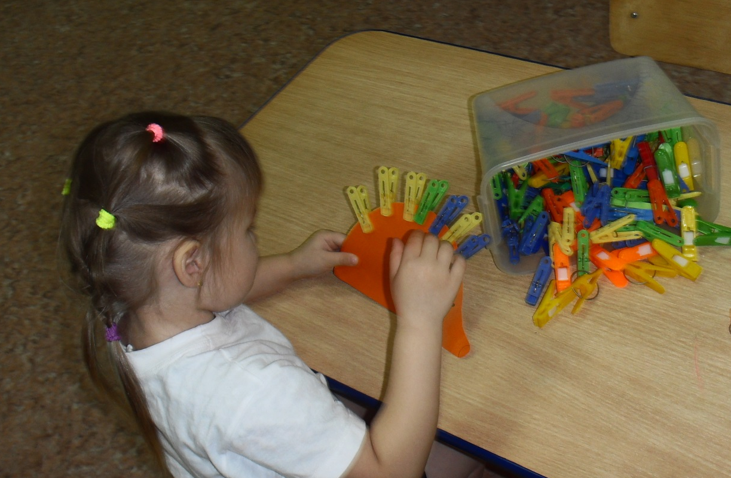
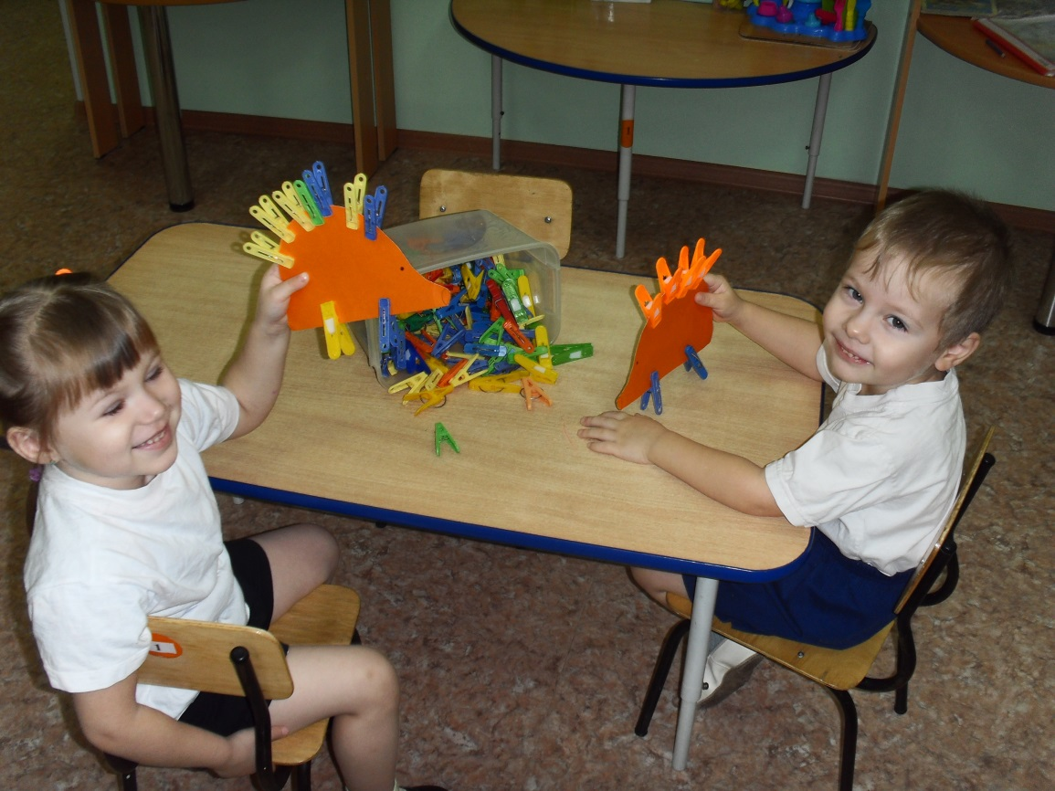

Slide 11
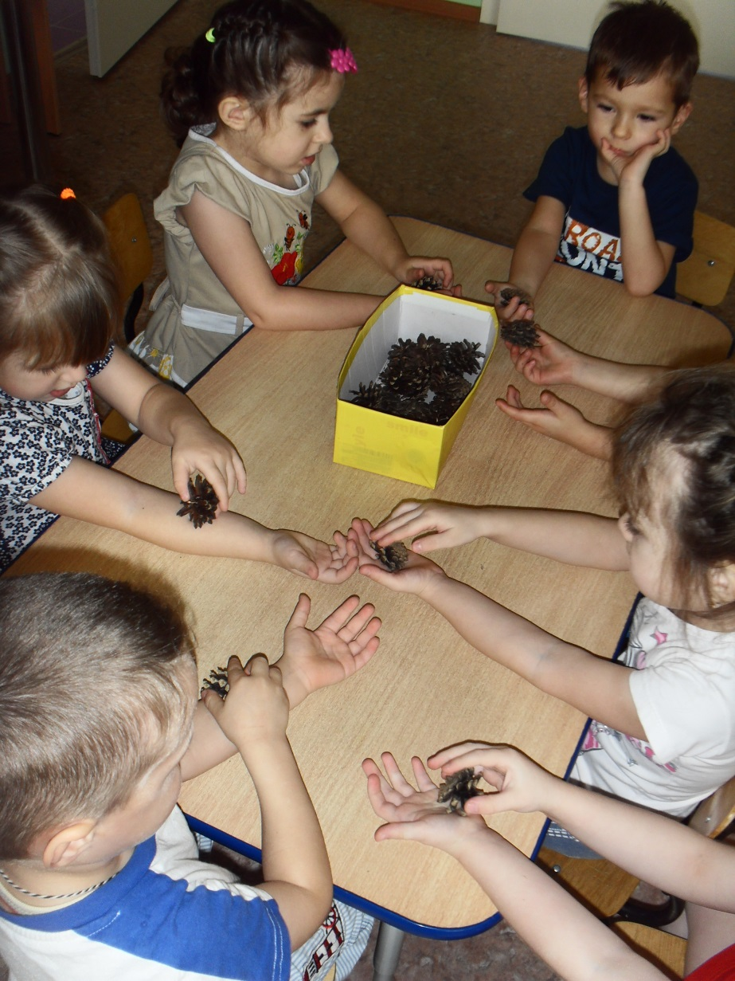
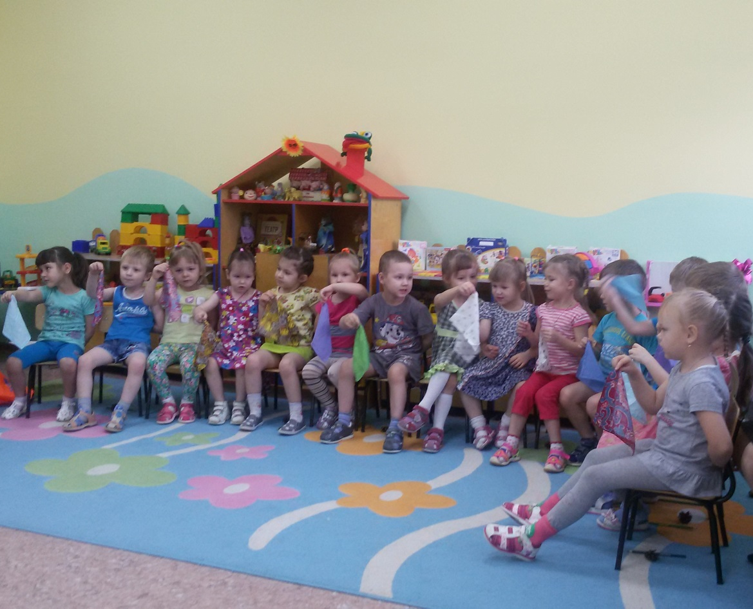

Slide 12
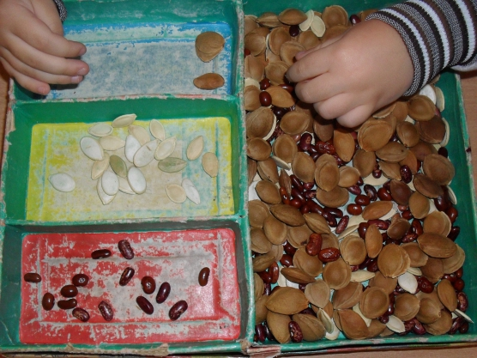
Игры с предметами домашнего обихода.

Slide 13
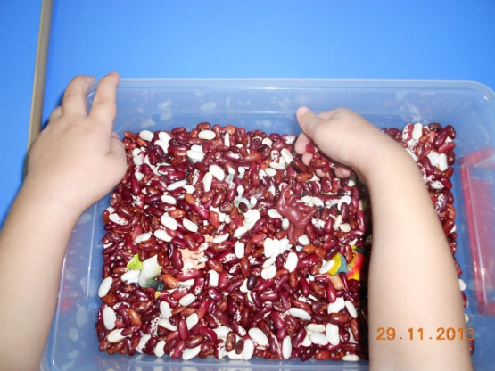

Slide 14
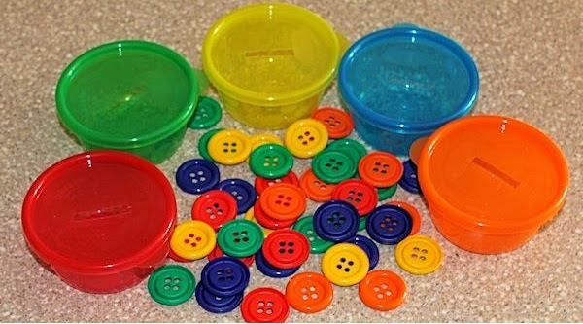
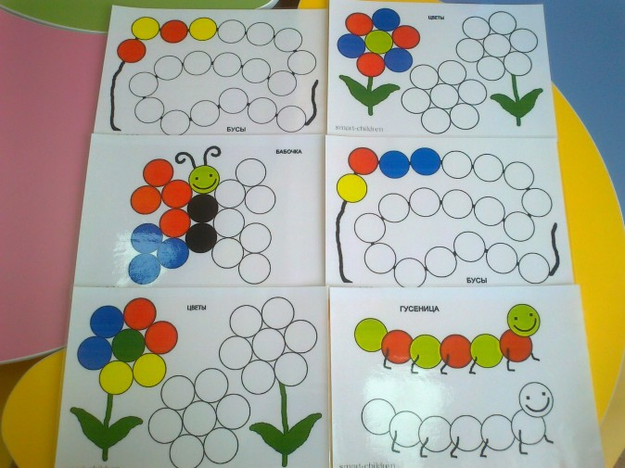
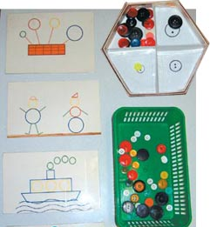
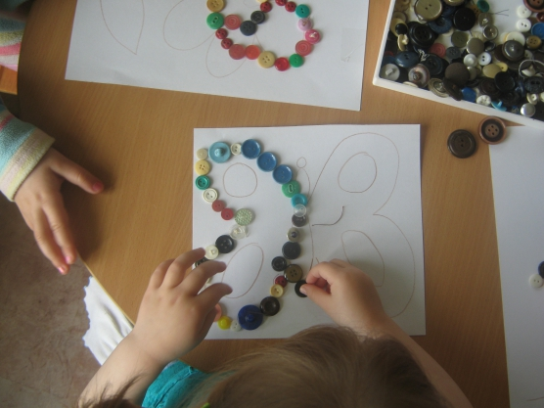
Пуговицы.

Slide 15
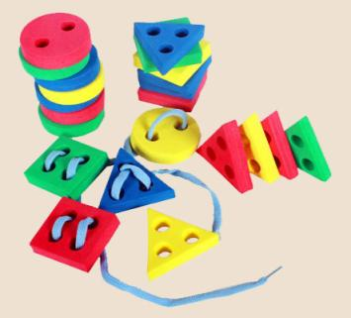
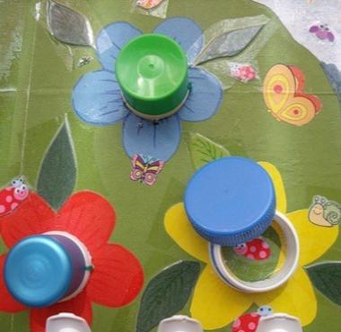
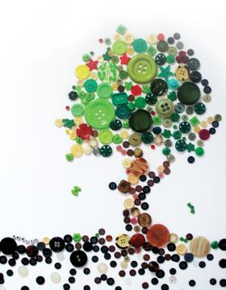
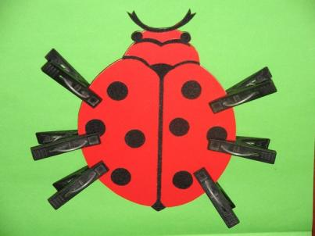
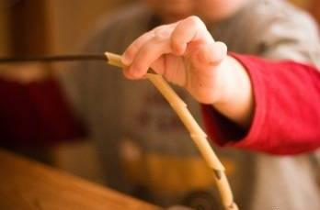

Slide 16
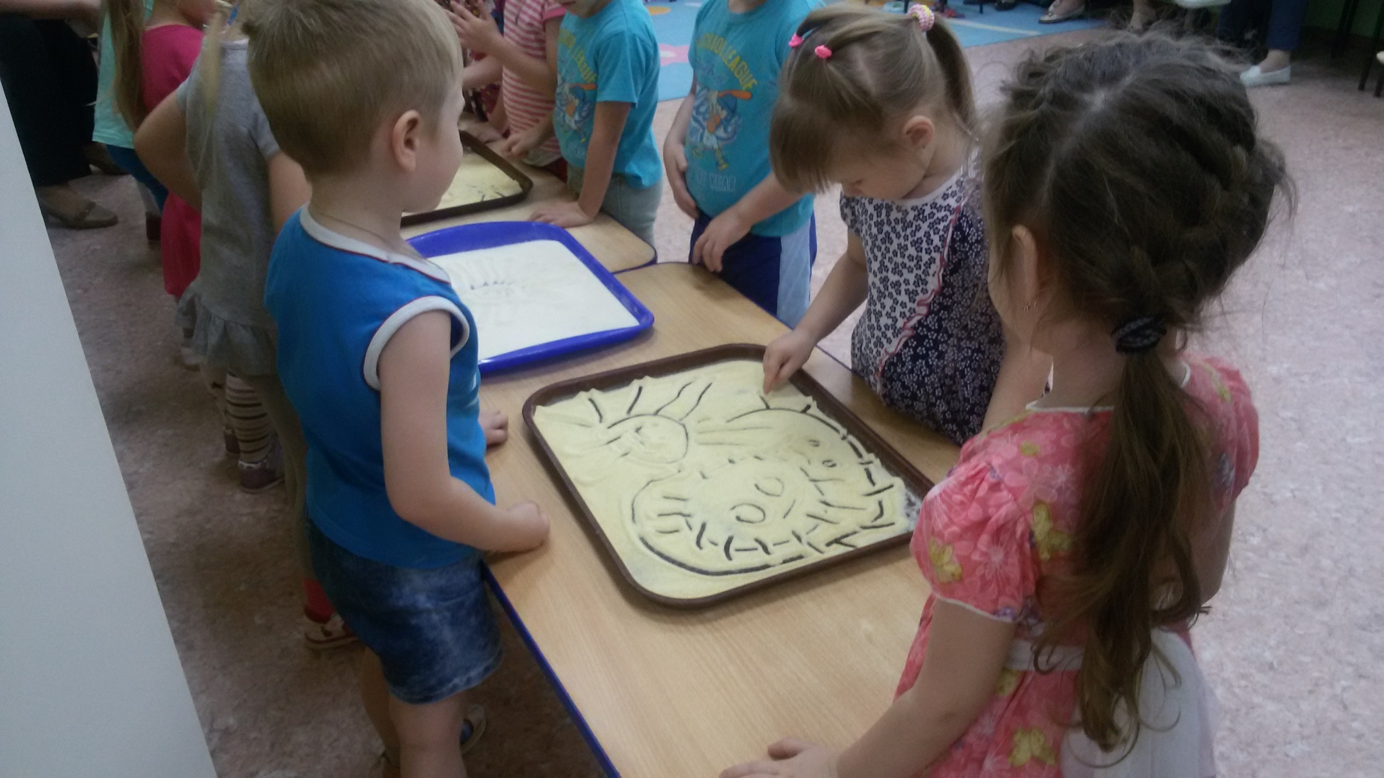
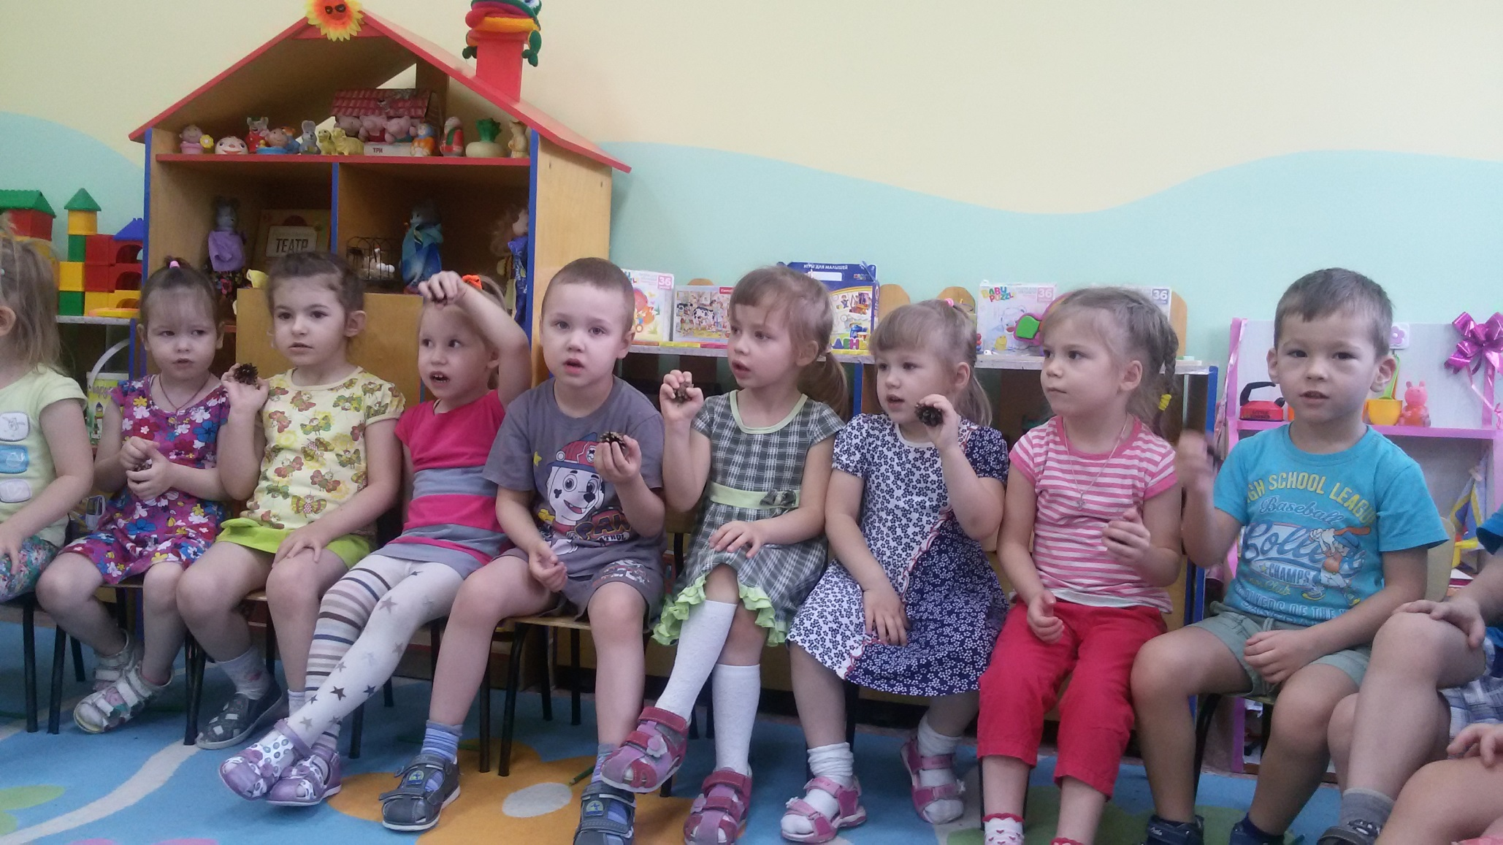
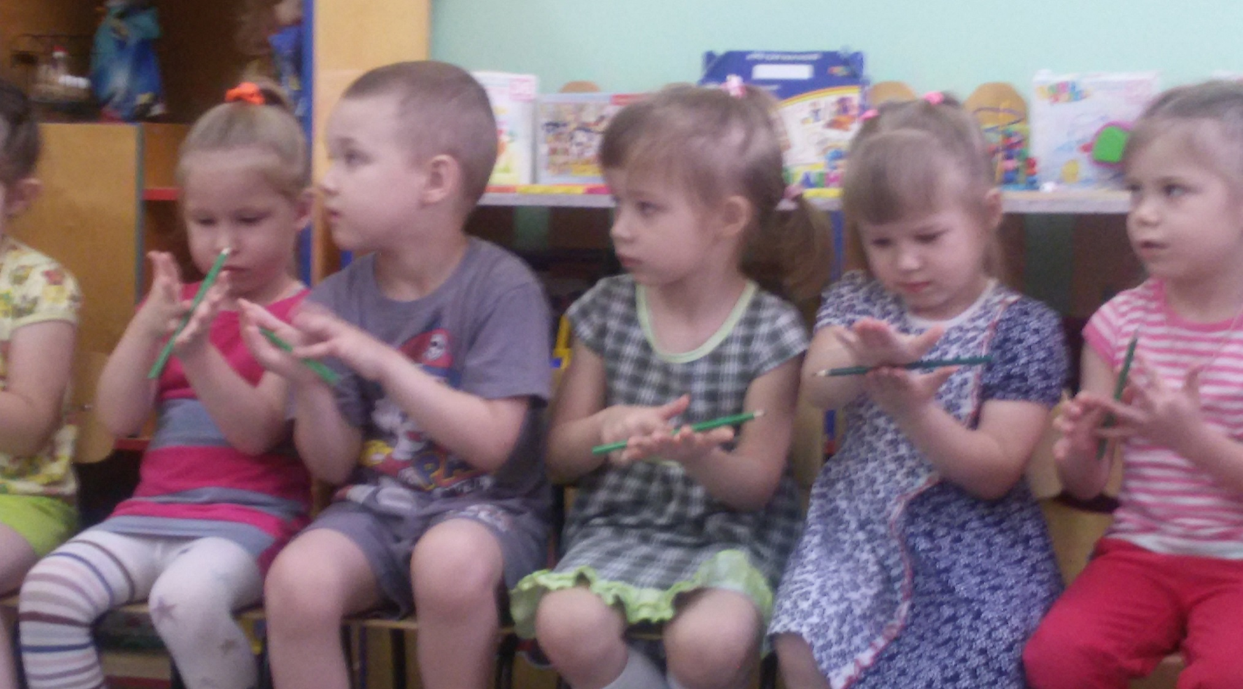
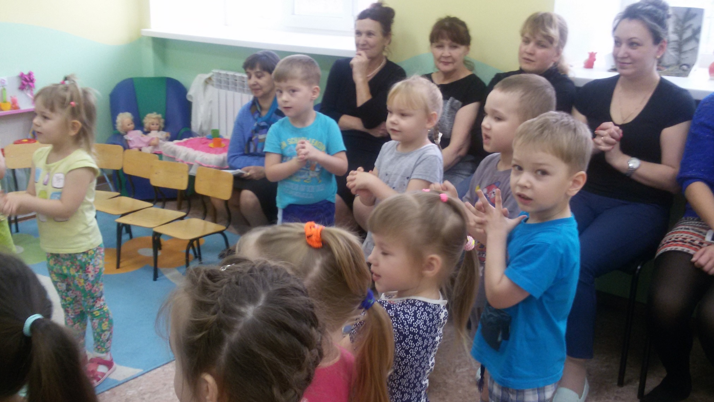
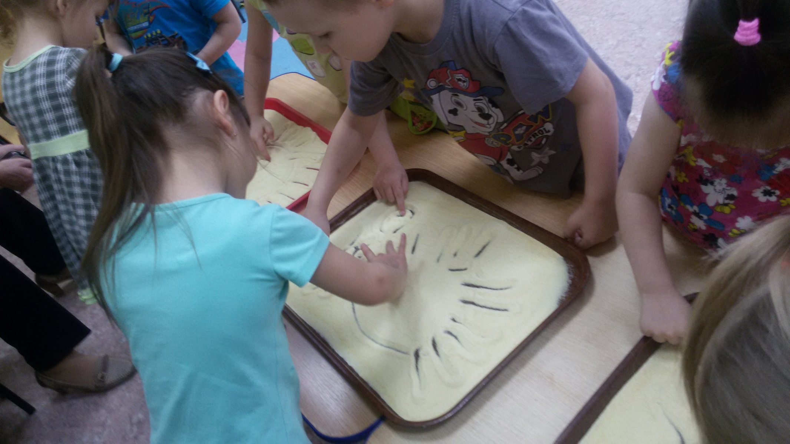
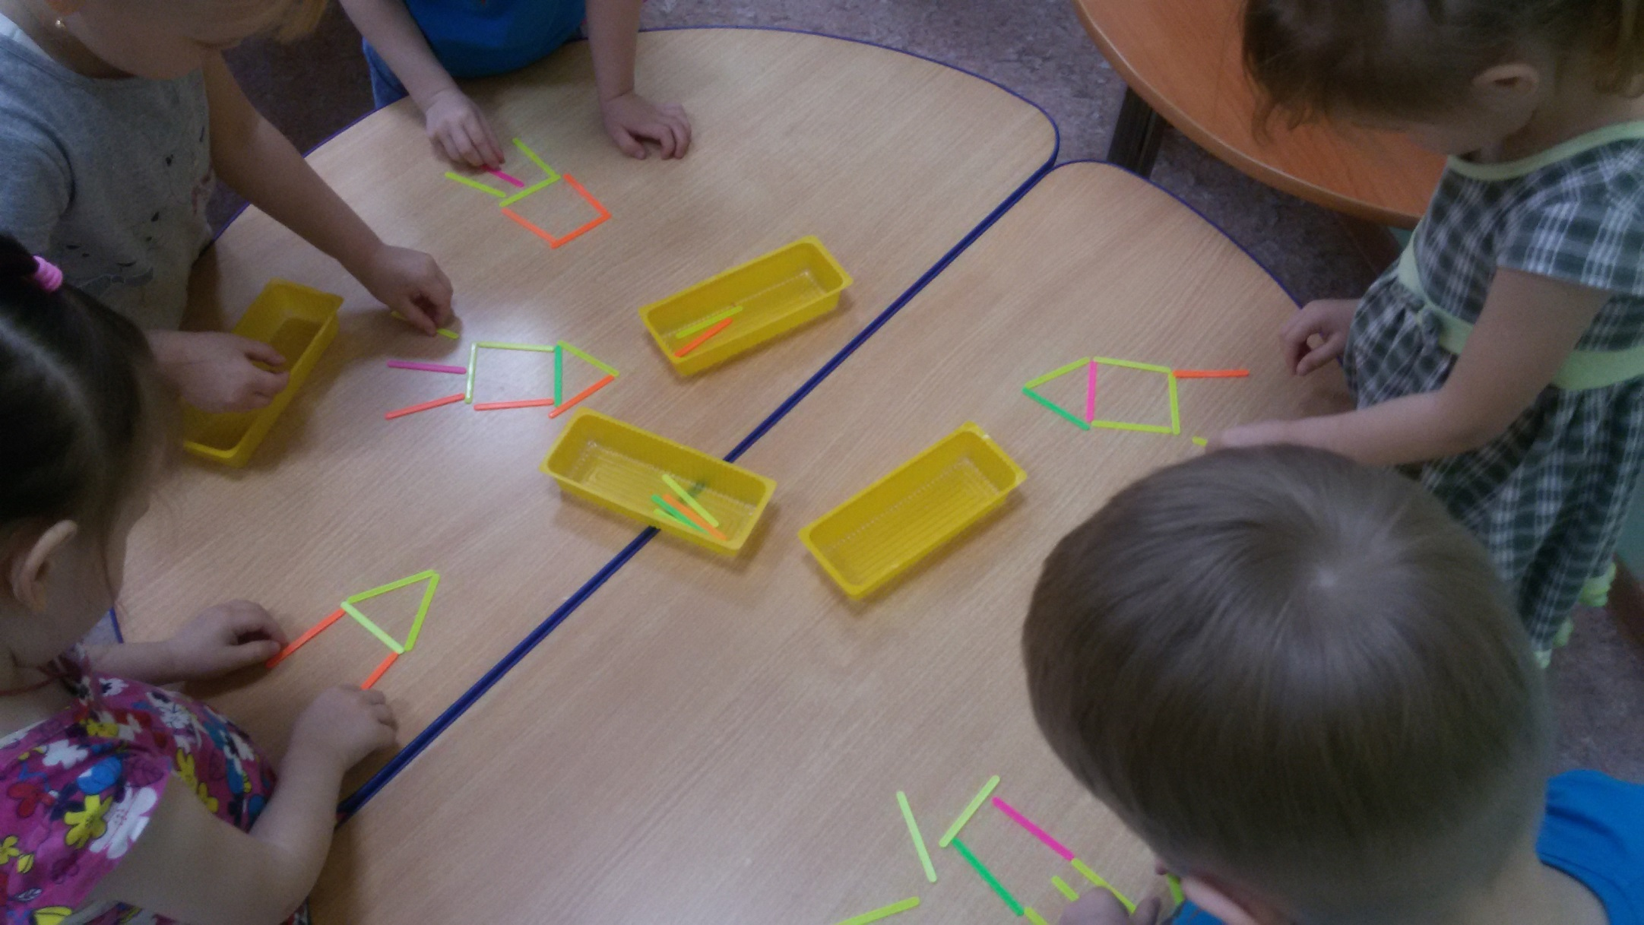
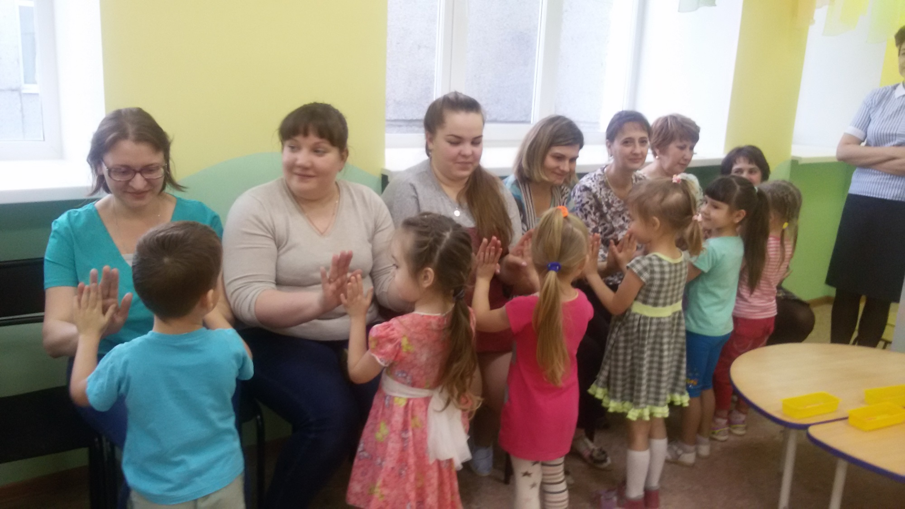
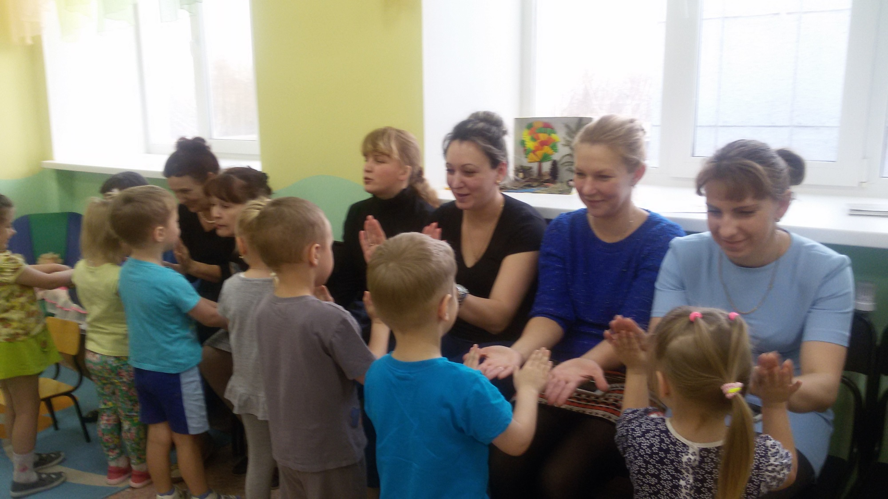
ОТКРЫТОЕ ЗАНЯТИЕ.

Slide 17
Спасибо за внимание!

